Slide 1
Несклоняемые существительные

Slide 2
Цифровой диктант
Стоять у знамен…
Находиться в вестибюл..
Постареть от времен…
Участвовать в экспедици…
Заботиться об урожа…
6. В пламен… костра
7. Отвечать по истори…
8. Звать по имен…
9. Проходить по алле…
10. Нога в стремен...

Slide 3
1 2 3 4 5 6 7 8 9 10
и е и и е и и и е и
0 ошибок - “5”
1-2 ошибки - “4”
3-4 ошибки - “3”
5 и более ошибок - “2”

Slide 4
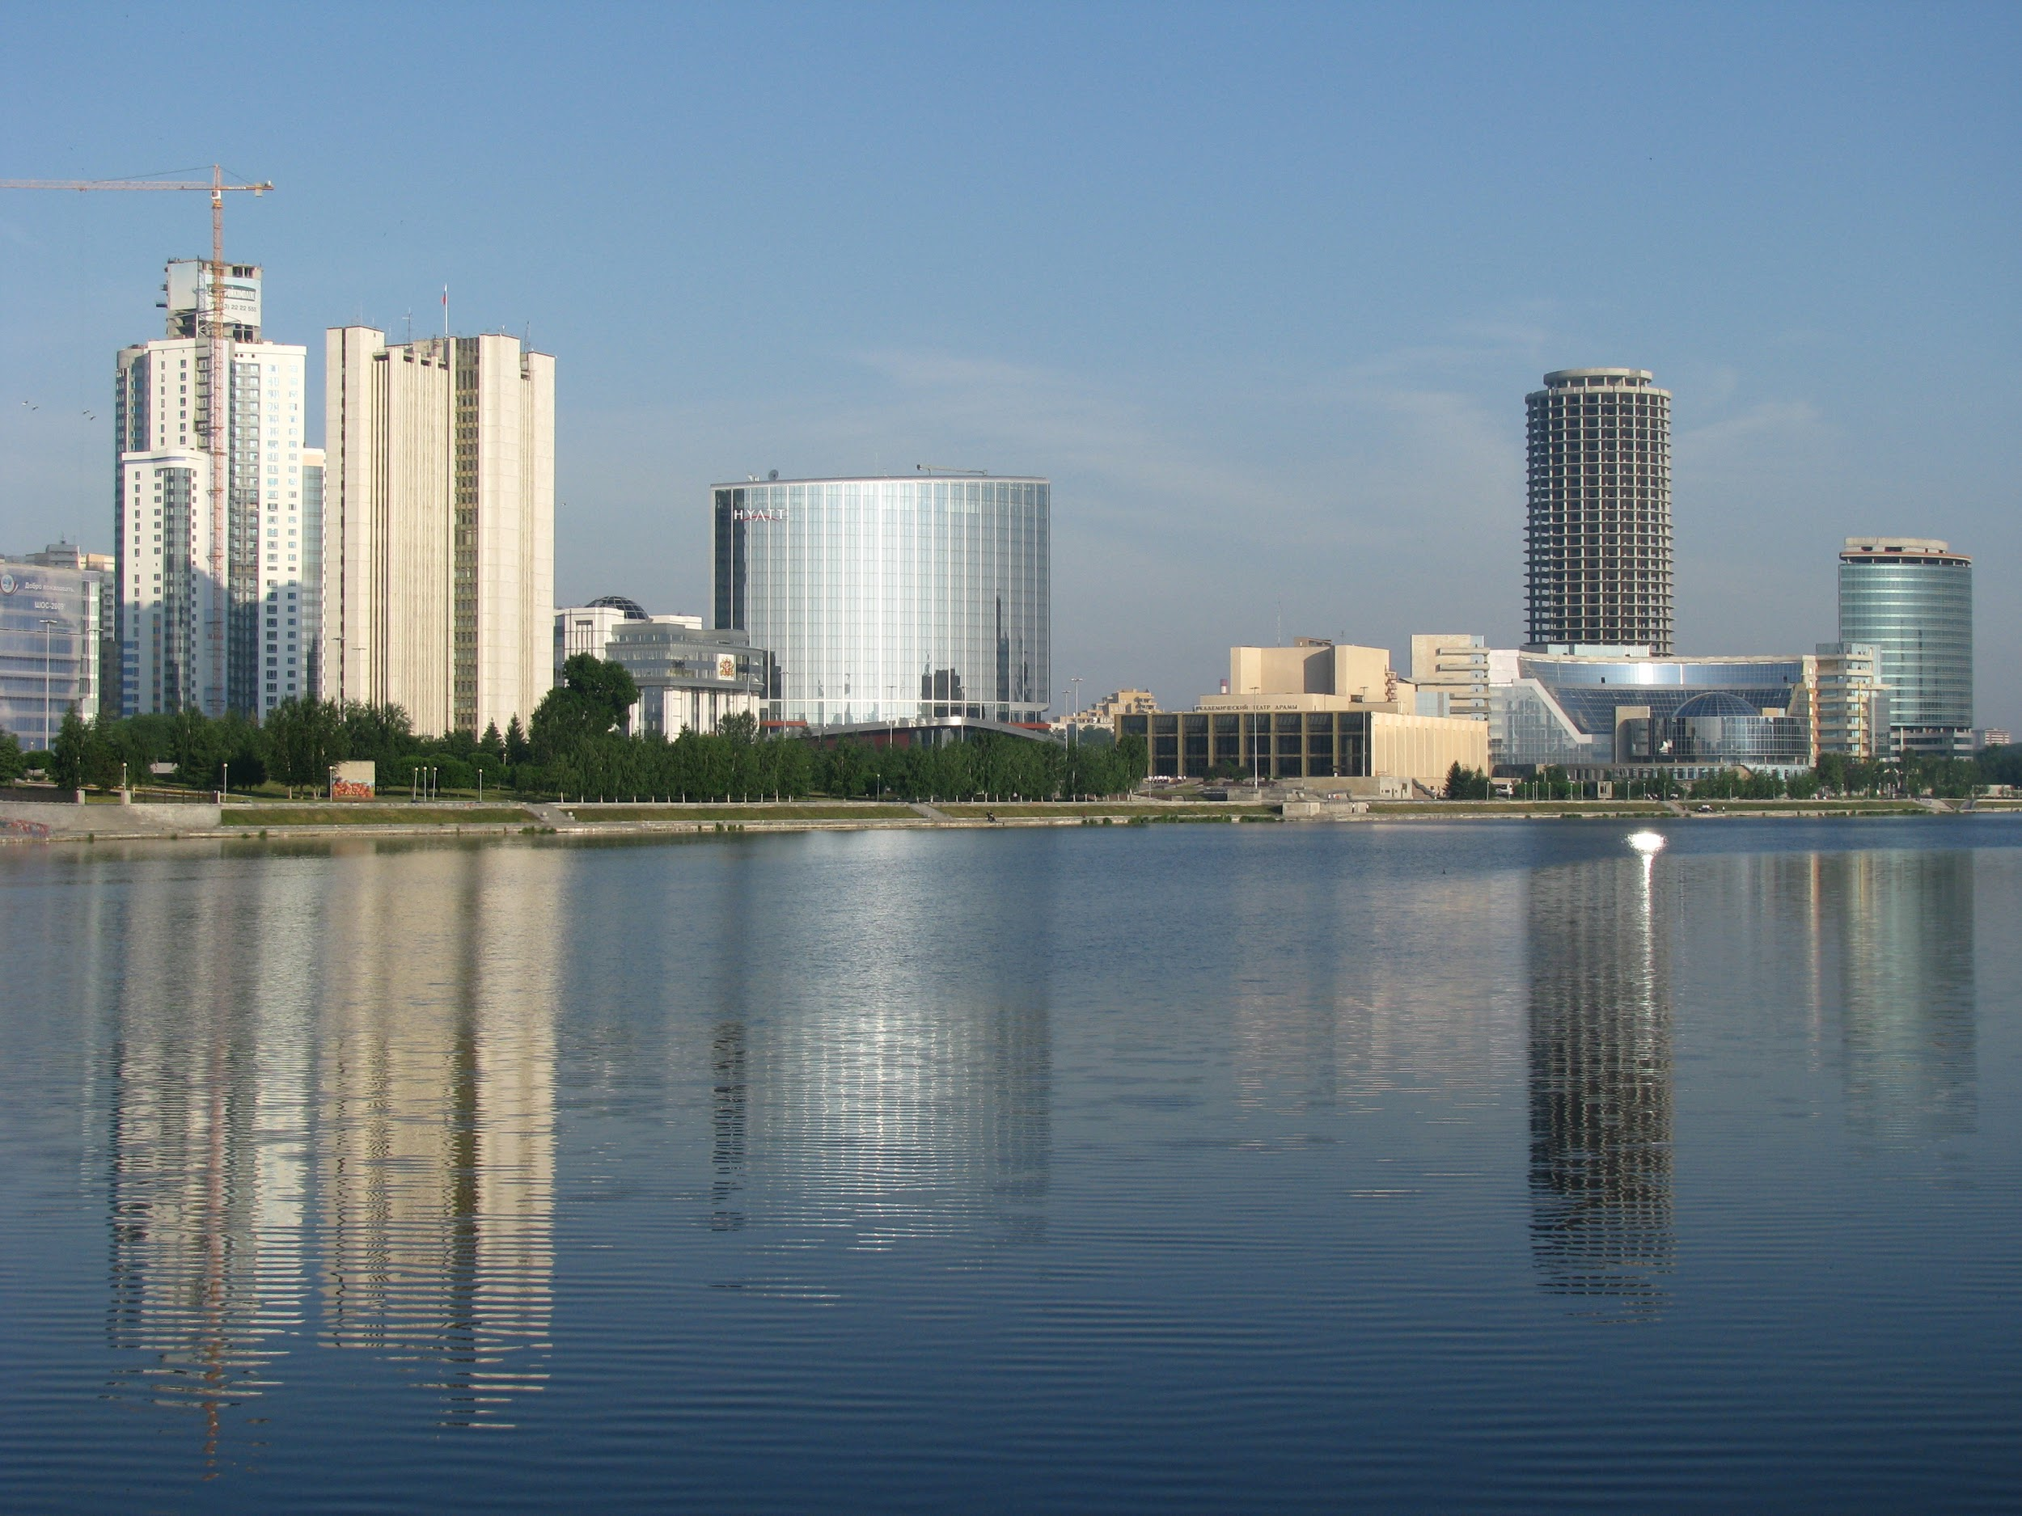
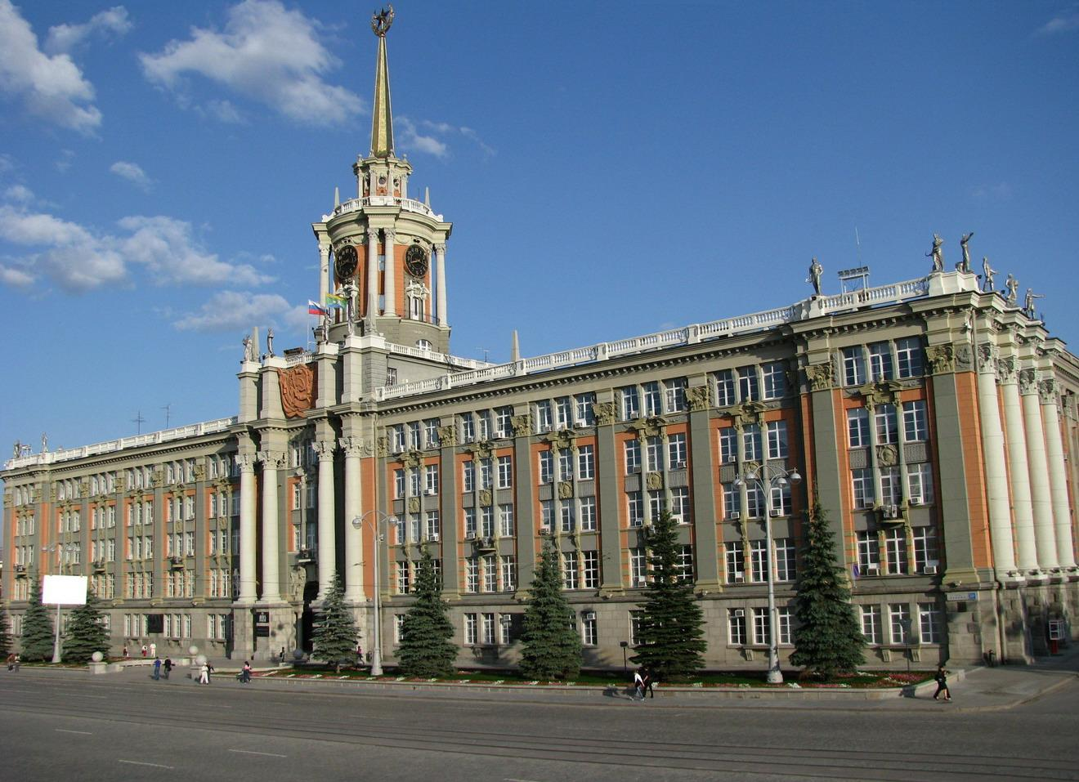
Сделаем синтаксический разбор предложения:
Екатеринбург - красивый и современный город.

Slide 5
Просклоняем существительное метро
И. п. Построено
Р.п. Стою у
Д.п. Иду по
В.п. Вижу
Т.п. Восхищаюсь
П.п. Еду в

Slide 6
Несклоняемые существительные - это существительные, которые во всех падежах имею форму именительного падежа.

Slide 7
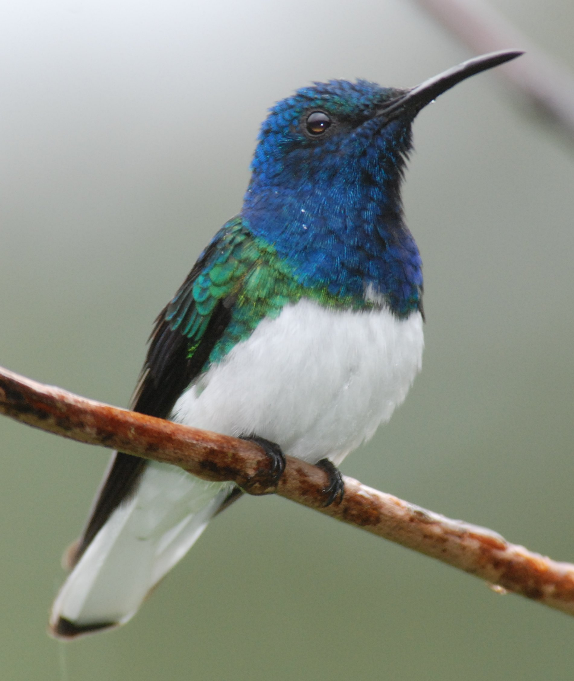
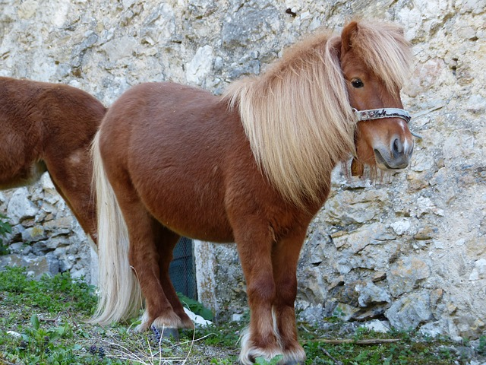
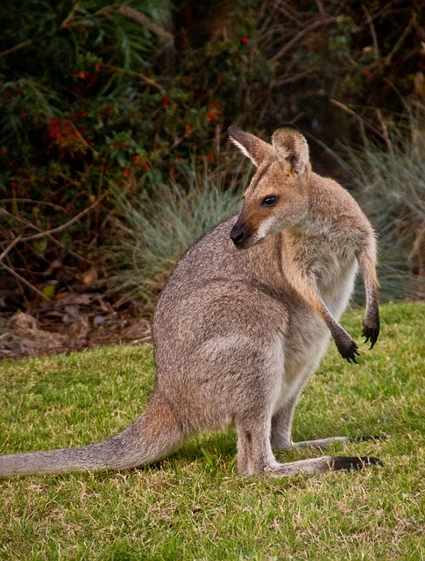
Группы несклоняемых существительных:
Существительные иноязычного происхождения с конечными гласными -о, -е, -и, -у, -ю и конечным ударным гласным - а
Животный мир: кенгуру, какаду, шимпанзе, колибри, пони

Slide 8
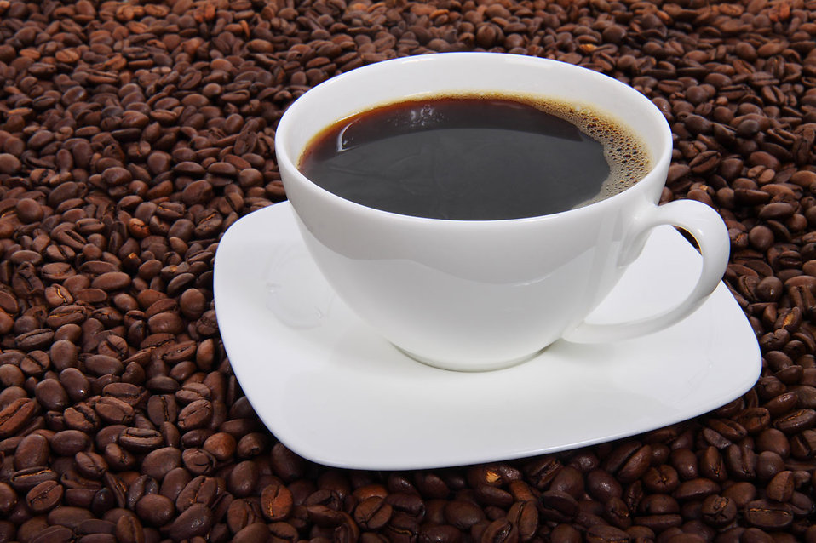
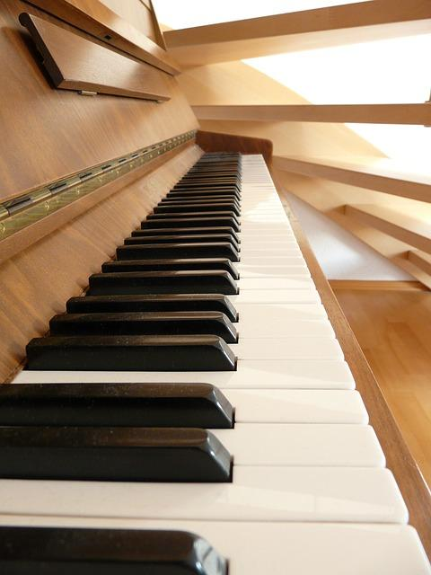
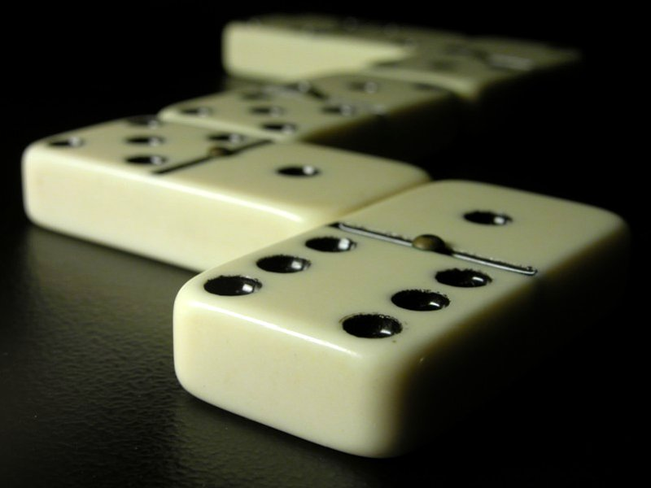
Одежда, пища и жилище человека: кашне, трико, пенсне, портмоне, домино, пианино, радио, фортепиано, эскимо, какао, жалюзи, филе, манго, кофе и др.

Slide 9
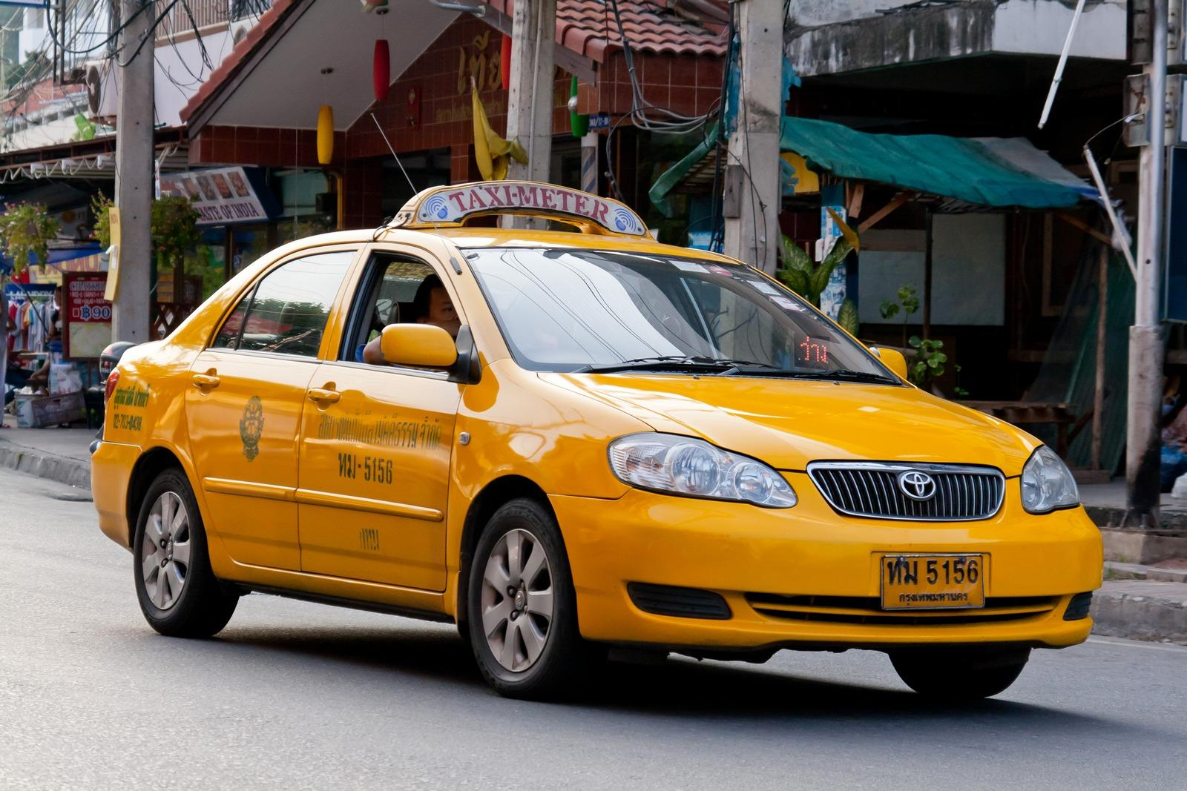
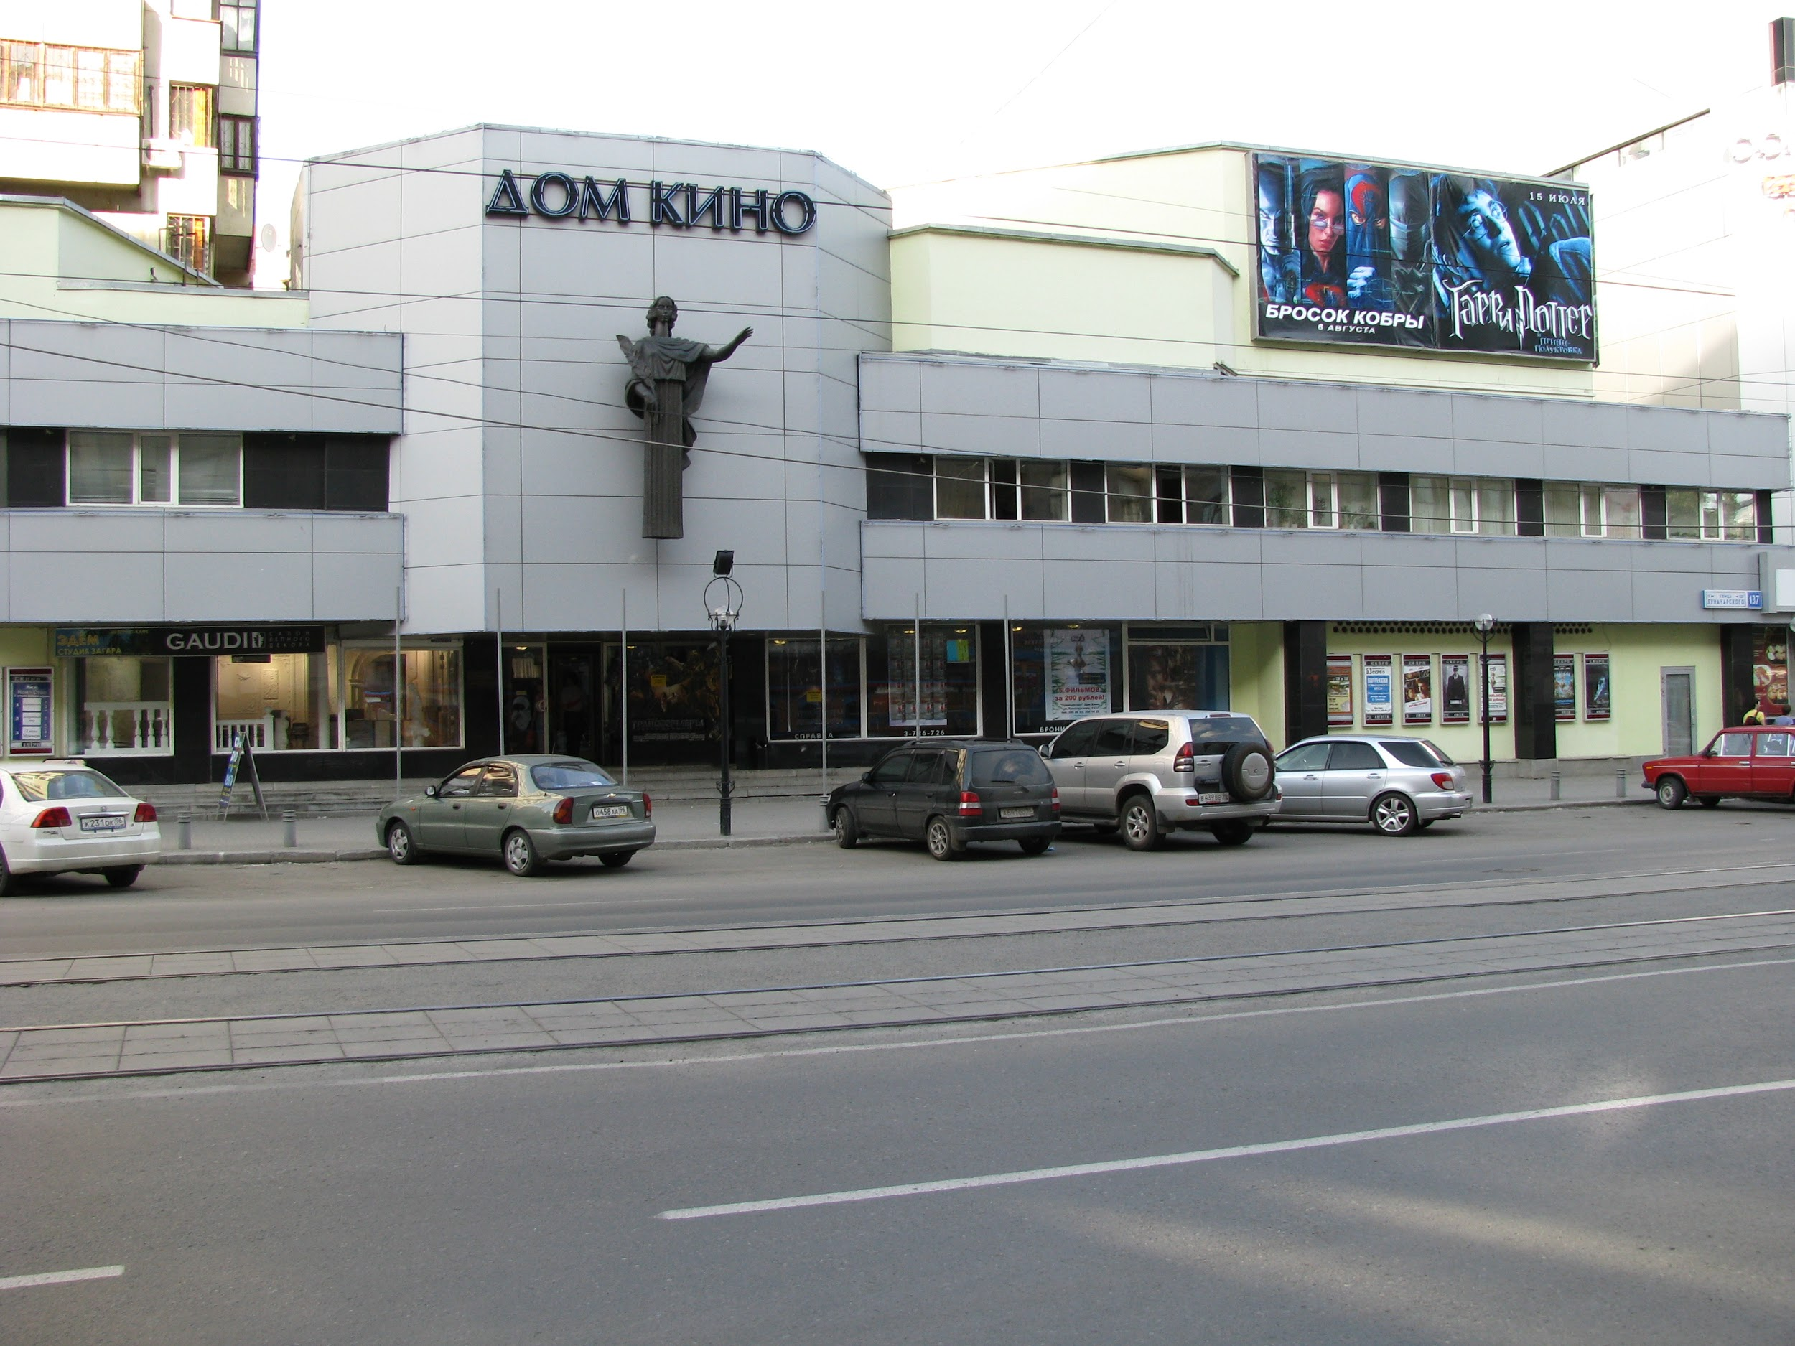
Город: авеню, шоссе, такси, кино, кафе, метро, такси и др.

Slide 10
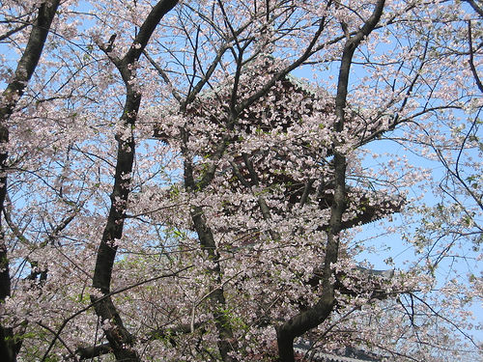
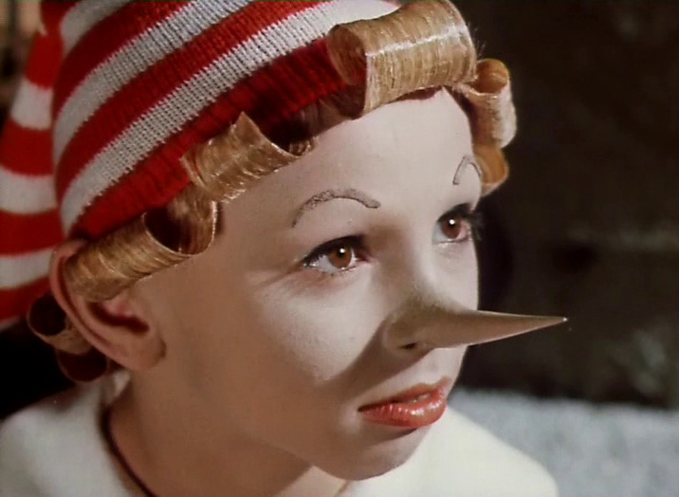
Имена, фамилии, названия: Сочи, Буратино, Пеппи, Маугли, Токио, А. Дюма, Конго и др.

Slide 11
2. Несклоняемые существительные, обозначающие лиц женского пола и оканчивающиеся на согласный: Мерри Поппинс, мисс, мадам, поэтесса Алигери др.
3. Русские и украинские фамилии на -о и - их (-ых) например: у Сухих, о Шевченко
4. Сложносокращенные слова: в СМИ, ТЮЗ, ВУЗ, ООН

Slide 12
Домашнее задание
Найти значение слов:
атташе, бра, кашне, манто, маэстро, рефери, кашпо, жалюзи, трюмо, пенсне, панно
2. Составить с ними словосочетания, выделить главное слово, подписать вопросы
3. Придумать 3 сложных предложения
4. § 39 -40 упр. 218, 224

